Slide 1

《共享单车管系统的开发》
演讲人：曾胜坚
组 员：唐光宇 谷银珂

Slide 2
行业PPT模板http://www.1ppt.com/hangye/
01
问题及可行性分析
02
目 录
结构化需求分析
03
CONTENTS
结构化设计
04
系统测试

Slide 3
01
PARE OEN
研究背景及可行性分析

Slide 4
1.1 研究背景
YOUR LOGO
0
共享单车管理系统的经济可行性评估需要从多个角度进行。首先，从成本角度来看，开发和运营共享单车管理系统需要投入大量资金。这包括系统研发、硬件设备采购、服务器租赁、运维人员工资等。这些成本需要在系统开发初期进行预算和规划。
其次，从收益角度来看，共享单车管理系统能够带来的收益也是需要考虑的因素。通过提高管理效率、降低维护成本、增加单车使用率等方式，共享单车管理系统能够为公司带来可观的收益。此外，如果该系统能够获得足够的用户和市场认可，还可以通过广告投放、数据销售等方式获得额外的收益。
除了直接的经济效益，共享单车管理系统还有可能带来其他的社会效益。例如，通过该系统可以更好地管理共享单车，减少乱停乱放、损坏等问题，有助于改善城市交通环境和提高市民出行体验。这些社会效益虽然难以用金钱衡量，但对于公司的品牌形象和社会责任有着重要的影响。
在进行经济可行性评估时，还需要考虑一些潜在的风险和挑战。例如，共享单车市场的竞争激烈，开发出的系统能否在市场中脱颖而出是一个需要关注的问题。此外，系统的安全性和稳定性也是需要考虑的因素，一旦出现故障或数据泄露等问题，可能会给公司带来严重的经济损失和声誉损失。
综上所述，评估共享单车管理系统的经济可行性需要综合考虑成本、收益、社会效益以及潜在的风险和挑战等多个方面。只有经过全面的评估和分析，才能够做出明智的投资决策，确保共享单车管理系统的成功开发和运营。

Slide 5
1.2 经济可行性
YOUR LOGO
0
经济可行性的目的是估算开发成本，确定项目值得投资。共享单车管理系统的开发成本包括软件开发单车的工资、服务器和硬件设备的购买成本等。同时，系统的运营和维护成本也需要考虑。通过对市场需求和预期收入的分析，可以评估系统的经济可行性。
（1）传统的手工输入方法不仅繁琐而且容易出错，导致建立单车资料库困难和麻烦。与此相比，采用这种系统的成本和精力投入要低于手工输入，并且系统上手容易，操作简便。个人可以节省大量时间和精力，公司可以减少雇员资金和纸质化管理的成本，开发者可以更容易地维护系统和适应用户和技术的更新。
（2）软件开发周期不应拉的过长，也不能过短，周期过长容易导致软件与预想差距过大，进度拖拉，周期过短导致功能不全面。作为一个实验项目，开发周期应在八到九周比较合理，这样能够有足够的实际来完成规划，构思，实现。
（3）项目中所使用的开发工具软件（Java SE， Eclipse， MySQL Community）等均为开源软件，降低了项目的经济压力，让开发单车能够专门投入于开发过程中。
综上所述，共享单车信息管理系统在经济上是可行的。

Slide 6
1.3 技术可行性
YOUR LOGO
0
技术可行性要对项目的功能和限制条件进行分析，目的是确定项目是否能实现。一般要包括开发风险和技术风险。
在开发风险方面，由于使用的大部分软件都是开源的，且软，硬件要求都不高，所以开发的费用较低，本系统使用的技术都比较成熟，故开发风险较低。
公司单车信息管理系统不受限于系统，可跨平台运行，系统使用的技术大都比较成熟，出错的概率较低，性能出色。在开发技术方面选择Java SE作为实现语言，包括JDBC（java数据库编程），java web在内的所用技术都比较成熟，可用用于本项目，同时使用结构化方法进行开发，在技术层面是完全可行的。

Slide 7
1. 4社会可行性
YOUR LOGO
0
现如今，共享单车行业蓬勃发展，每天都有成千上万辆共享单车在城市中运行。这些共享单车需要一个高效的信息管理系统来帮助日常管理工作，因此设计一套科学、有效的单车信息管理系统具有现实的意义。
该系统投入运行后，可以有效减少公司日常运营的压力和开销。通过将单车的信息管理电子化和统一化，可以提高公司对单车相关事务的处理效率。例如，系统可以实时记录和管理单车的位置、状态和使用情况，帮助公司更好地分配和维护单车资源，避免资源浪费和损耗。同时，系统还可以自动生成报表和统计数据，为公司的决策和规划提供依据。
此外，设计的单车信息管理系统应该使用简单、直观，不给公司带来其他压力。系统应该具备友好的用户界面和操作流程，使员工能够轻松上手并高效地完成各项任务。同时，系统还应该具备稳定性和安全性，确保数据的准确性和保密性。
综上所述，开发一套单车信息管理系统具备社会可行性。通过科学、有效的信息管理，可以提升共享单车公司的运营效率和服务质量，促进共享单车行业的健康发展。

Slide 8
02
PARE OEN
结构需求分析

Slide 9
结构需求分析
YOUR LOGO
1
2
25%
25%
功能建模
数据建模
3
4
25%
25%
行为建模
数据字典

Slide 10
2.1 功能建模
YOUR LOGO
（1）管理员能够通过系统管理车辆信息，包括添加、修改、查询、删除车辆信息。
（2）管理员能够通过系统管理用户信息，包括添加、修改、查询、删除用户信息。
（3）管理员能够通过系统管理订单信息，包括查询订单、取消订单、生成订单等功能。
（4）管理员能够对车辆进行调度和维修，系统能够记录车辆的调度和维修历史。
（5）管理员能够生成报表和统计数据，以便分析运营情况和做出决策。
（6）用户能够通过系统完成系统注册，共享单车的借车，以及充值事务
（7）维修人员维护单车事务
Notes:
模板来自于： 第一PPT https://www.1ppt.com/

Slide 11
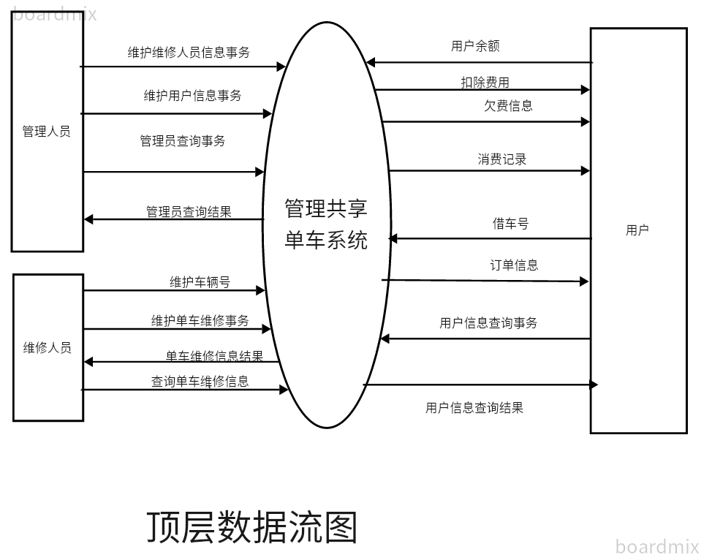
2.1 功能建模
YOUR LOGO

Slide 12
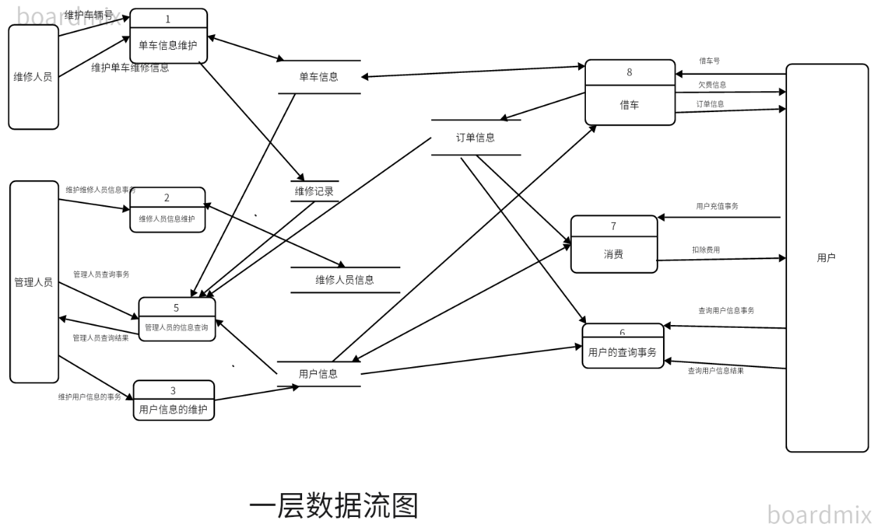
2.1 功能建模
YOUR LOGO
0

Slide 13
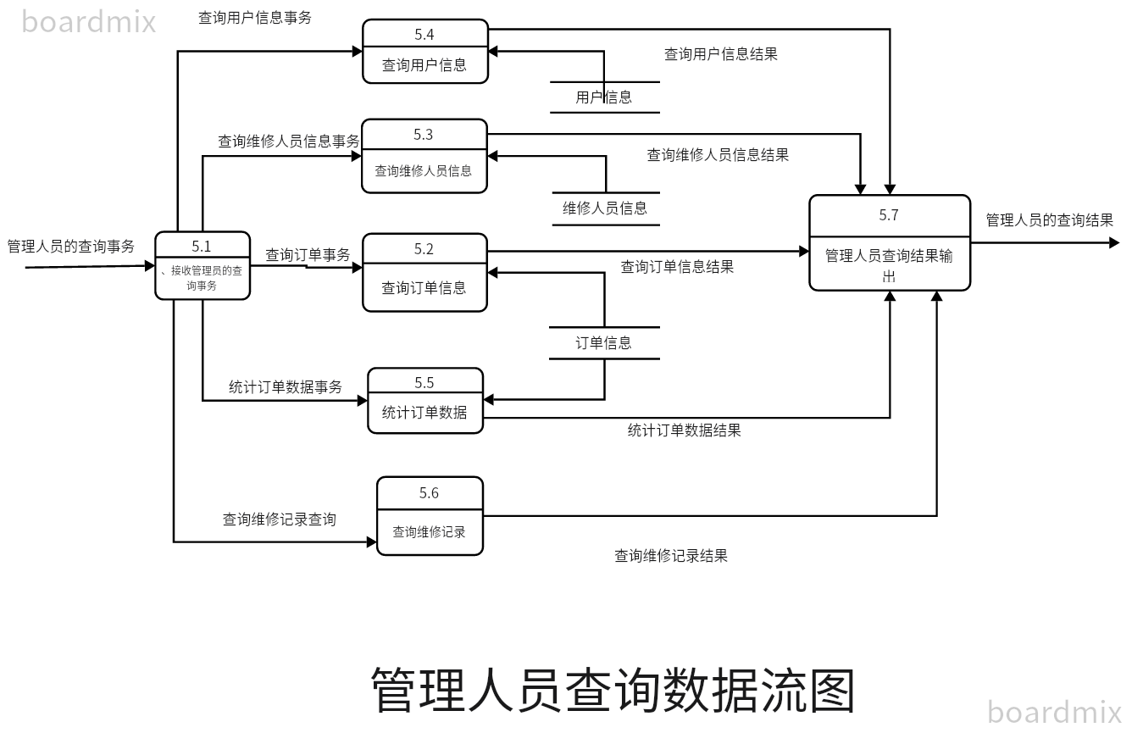
2.1 功能建模
YOUR LOGO
0

Slide 14
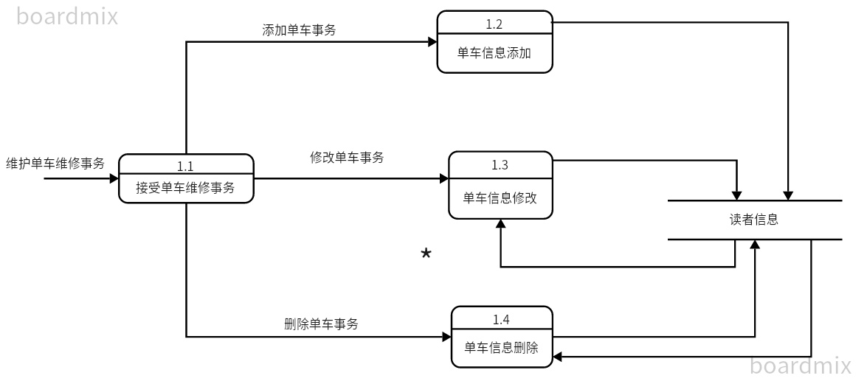
2.1 功能建模
YOUR LOGO
0
维修人员单车维护数据流图

Slide 15
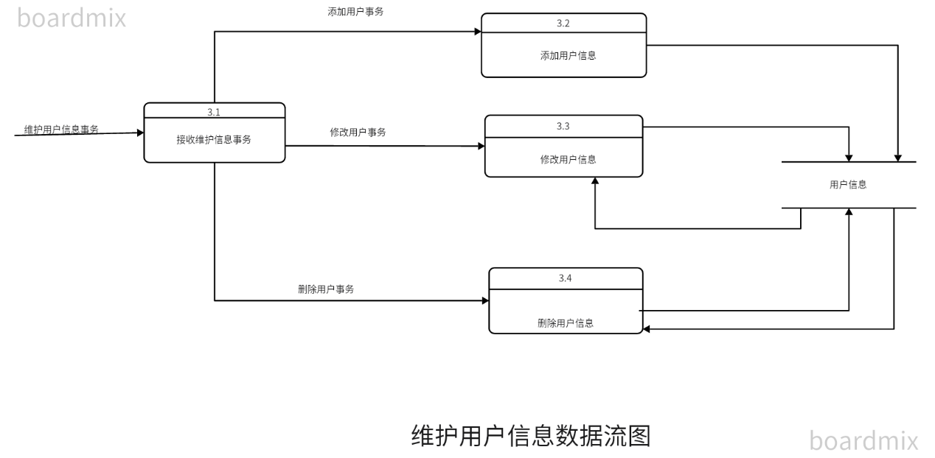
2.1 功能建模
YOUR LOGO
0

Slide 16
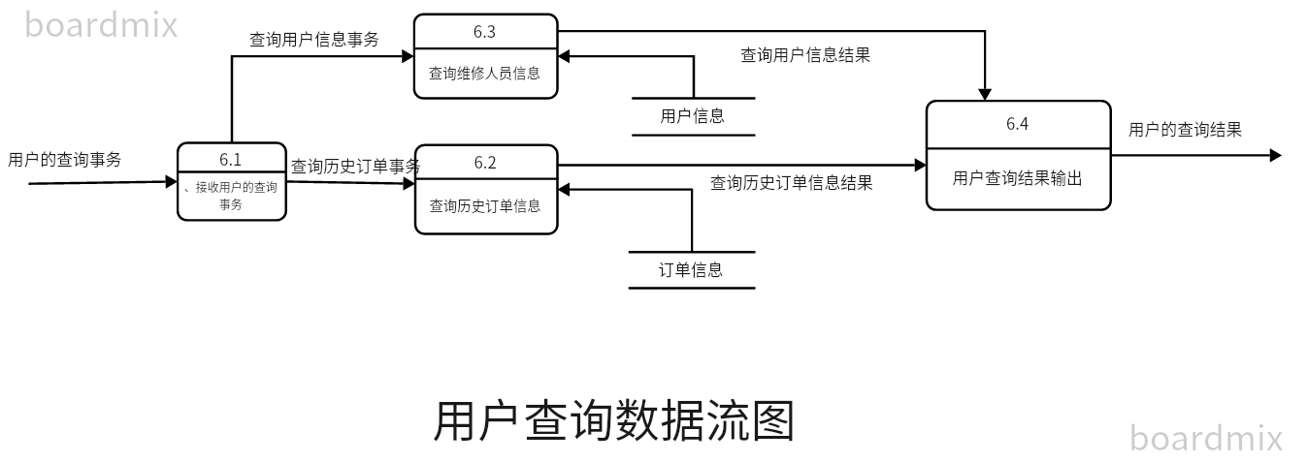
2.1 功能建模
YOUR LOGO
0

Slide 17
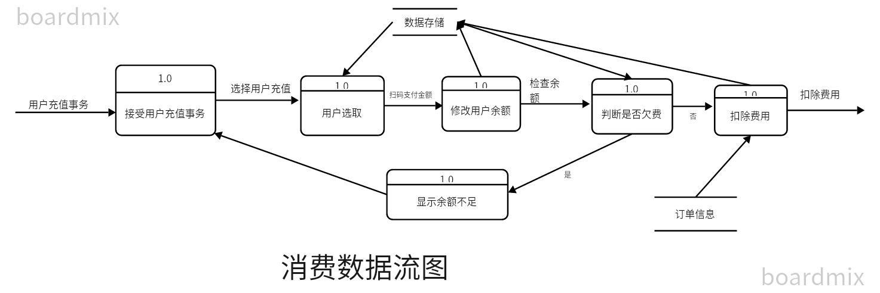
2.1 功能建模
YOUR LOGO
0

Slide 18
2.2 数据建模
YOUR LOGO
0
数据库表结构
实体：
用户，单车，管理员，维修人员，订单，报表。
关系：
管理员与车辆：管理员能够添加、修改、查询、删除车辆信息，所以存在“管理”关系。
管理员与用户：管理员能够添加、修改、查询、删除用户信息，所以存在“管理”关系。
管理员与订单：管理员能够查询订单、取消订单、生成订单，所以存在“管理”关系。
管理员与车辆：管理员能够对车辆进行调度和维修，系统能够记录车辆的调度和维修历史，所以存在“调度”和“维修”关系。
管理员与报表/统计数据：管理员能够生成报表和统计数据，所以存在“生成”关系。
用户与订单：用户能够完成系统注册、共享单车的借车、充值事务，所以存在“完成”关系。
维修人员与车辆：维修人员维护单车事务，所以存在“维护”关系。

Slide 19
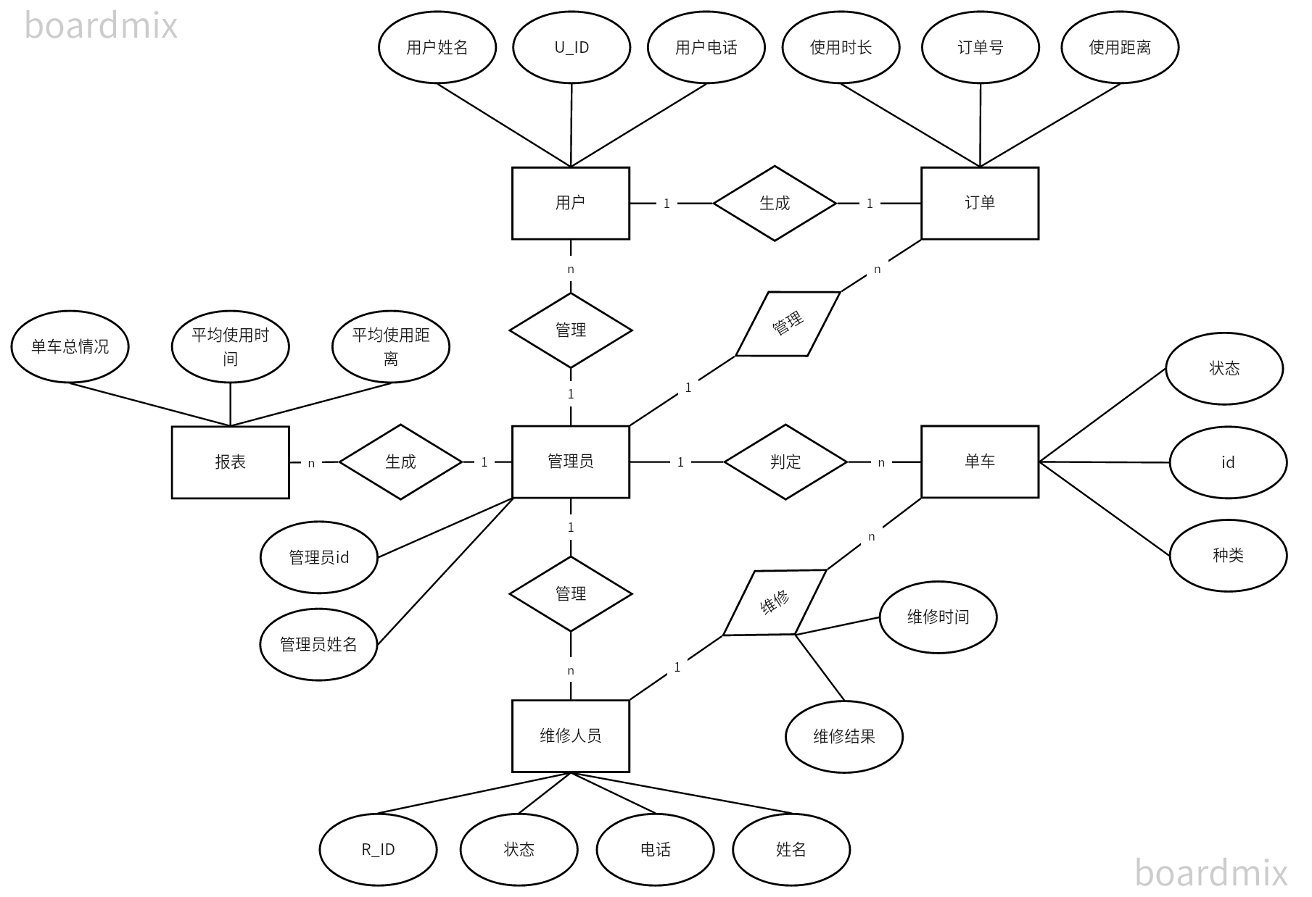



2.2 数据建模
YOUR LOGO
0
E-R图

Slide 20
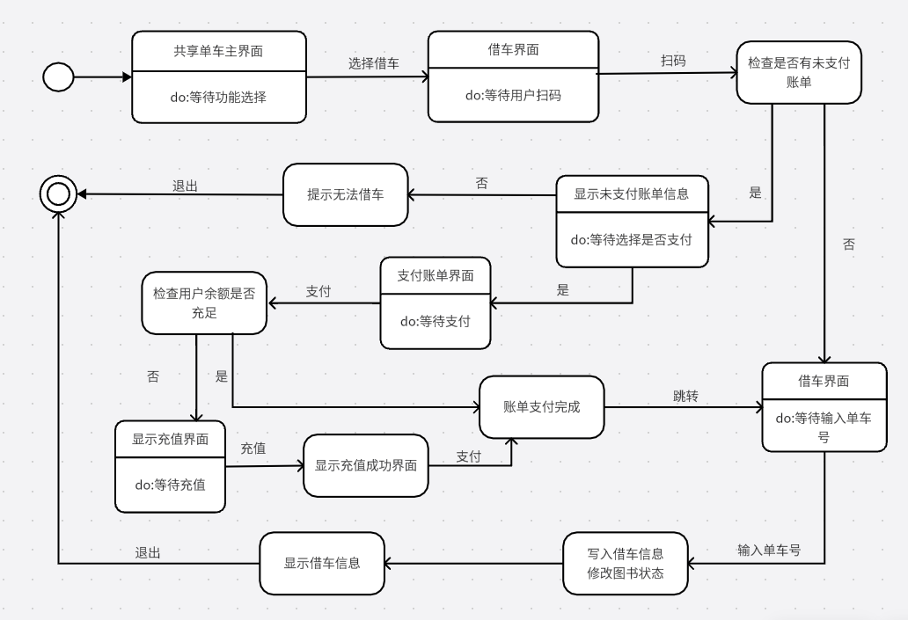
2.3 行为建模
YOUR LOGO
有了数据流图之后，根据数据流图可以画出状态图来描述系统的状态以及引起系统状态转换的事件来表示系统的行为。
图3-2 单车管理系统状态图
单车管理系统状态图

Slide 21
2.4 数据字典
YOUR LOGO
0
数据字典的描述：
1) 数据源点或数据汇点“管理员”的词条
(1) 名称: 管理员
(2) 简述: 通过系统管理车辆信息、用户信息和订单信息
(3) 有关数据流:
管理员输入到系统的数据流: DF1.1 (车辆信息),DF2.1 (用户信息)，
DF3.1 (订单信息),
系统输出到管理员的数据流: DF1.5 (车辆查询结果),DF2.5 (用户查询结果),
DF3.5 (订单查询结果)，DF4.1 (调度和维修信息)，DF5.1 (报表和统计数据)
(4) 数目: 5
2) 数据流“车辆信息”的词条
(1) 数据流名: 车辆信息
(2) 编号: DF1.1
(3) 简述: 管理员管理车辆信息时输入的数据流
(4) 组成: 车辆编号， 车辆类型， 车辆状态， 车辆位置等
(5) 来源: 外部实体“管理员”
(6) 去向: P1.1 (车辆信息管理)
3) 数据流“用户信息”的词条
(1) 数据流名: 用户信息
(2) 编号: DF2.1
(3) 简述: 管理员管理用户信息时输入的数据流
(4) 组成: 用户编号， 用户姓名， 用户联系方式， 用户余额等
(5) 来源: 外部实体“管理员”
(6) 去向: P2.1 (用户信息管理)
4) 数据流“订单信息”的词条
(1) 数据流名: 订单信息
(2) 编号: DF3.1
(3) 简述: 管理员管理订单信息时输入的数据流
(4) 组成: 订单编号， 用户编号， 车辆编号， 订单状态， 订单时间等
(5) 来源: 外部实体“管理员”
(6) 去向: P3.1 (订单信息管理)
5) 数据流“调度和维修信息”的词条
(1) 数据流名: 调度和维修信息
(2) 编号: DF4.1
(3) 简述: 管理员对车辆进行调度和维修时输入的数据流
(4) 组成: 车辆编号， 调度时间， 调度地点， 维修时间， 维修内容等
(5) 来源: 外部实体“管理员”
(6) 去向: 内部实体“车辆调度和维修记录”

Slide 22
2.4 数据字典
YOUR LOGO
0
6) 数据流“报表和统计数据”的词条
(1) 数据流名: 报表和统计数据
(2) 编号: DF5.1
(3) 简述: 系统生成的报表和统计数据
(4) 组成: 运营报表， 统计数据等
(5) 来源: 系统内部
(6) 去向: 外部实体“管理员”
7) 数据源点或数据汇点“用户”的词条
(1) 名称: 用户
(2) 简述: 通过系统完成共享单车的借车、还车和充值事务
(3) 有关数据流:
用户输入到系统的数据流: DF6.1 ( 用户号)、DF6.2(欲借车编号)、
DF6.3(欲还车编号)、DF6.4(充值金额)
系统输出到用户的数据流
DF6.5(借车信息)、DF6.6(还车信息)、DF6.7(充值信息)
(4)数目: 3
8)数据流“用户号”的词条
(1)数据流名: 用户号
(2)编号: DF6.1
(3)简述: 用户进行借车、还车和充值时输入的用户号信息
(4)组成: 用户号
(5)来源: 外部实体“用户”
(6)去向: P6.1(借车、还车和充值事务处理)
9)数据流“欲借车编号”的词条
(1)数据流名: 欲借车编号
(2)编号: DF6.2
(3)简述: 用户借车时输入的欲借车辆的编号
(4)组成: 车辆编号
(5)来源: 外部实体“用户”
(6)去向: P6.1(借车、还车和充值事务处理)
10)数据流“欲还车编号”的词条
(1)数据流名: 欲还车编号
(2)编号: DF6.3
(3)简述: 用户还车时输入的欲还车辆的编号
(4)组成: 车辆编号
(5)来源: 外部实体“用户”
(6)去向: P6.1(借车、还车和充值事务处理)
11)数据流“充值金额”的词条
(1)数据流名: 充值金额
(2)编号: DF6.4
(3)简述: 用户进行充值时输入的充值金额
(4)组成: 充值金额
(5)来源: 外部实体“用户”
(6)去向: P6.1(借车、还车和充值事务处理)

Slide 23
2.4 数据字典
YOUR LOGO
0
12)数据流“借车信息”的词条
(1)数据流名: 借车信息
(2)编号: DF6.5
(3)简述: 系统输出给用户的借车信息
(4)组成: 借车信息
(5)来源: 内部实体“借车事务处理”
(6)去向: 外部实体“用户”
13)数据流“还车信息”的词条
(1)数据流名: 还车信息
(2)编号: DF6.6
(3)简述: 系统输出给用户的还车信息
(4)组成: 还车信息
(5)来源: 内部实体“还车事务处理”
(6)去向: 外部实体“用户”
14)数据流“充值信息”的词条
(1)数据流名: 充值信息
(2)编号: DF6.7
(3)简述: 系统输出给用户的充值信息
(4)组成: 充值信息
(5)来源: 内部实体“充值事务处理”
(6)去向: 外部实体“用户”

Slide 24
03
结构化设计

Slide 25
3.1 体系结构设计
YOUR LOGO
设计系统结构图是为了更加全面地了解系统的组成部分和各个组件之间的关系。系统结构图可以描述系统的模块、组件、子系统等之间的层次关系和依赖关系。
在设计系统结构图时，根据数据流图来确定系统的主要功能模块，并将这些模块表示为系统结构图中的节点。节点之间的关系可以用箭头表示，表示模块之间的依赖关系或调用关系。
通过设计系统结构图，可以更加清晰地了解系统的组成部分和各个组件之间的关系，有助于进行系统的设计和开发工作。以下是根据数据流图得出的事务型系统结构图:

Slide 26
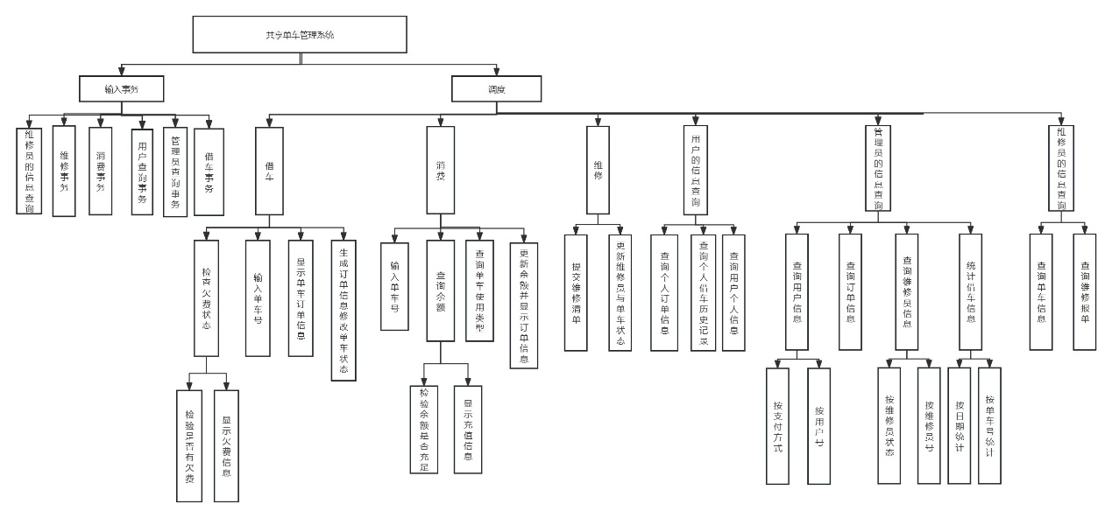
3.1 体系结构设计
YOUR LOGO
0
单车信息管理系统结构图

Slide 27
04
系统测试

Slide 28
软件测试
YOUR LOGO
1. 测试范围
本次对该软件的测试范围包括基本信息模块，车辆信息模块，用户管理模块，订单管理模块。
2. 测试的种类
考虑到本系统各个模块之间耦合性不高，相互之间较为独立，例如添加车辆信息和删除车辆信息之间的关系仅在数据库方面有交叉，故本文在集成测试都时候选用深度优先的结合方法。
本文采用的测试种类有单元测试，集成测试（深度优先），白盒测试，黑盒测试。

Slide 29
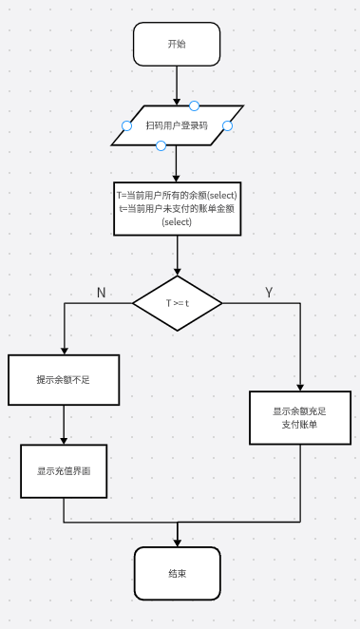
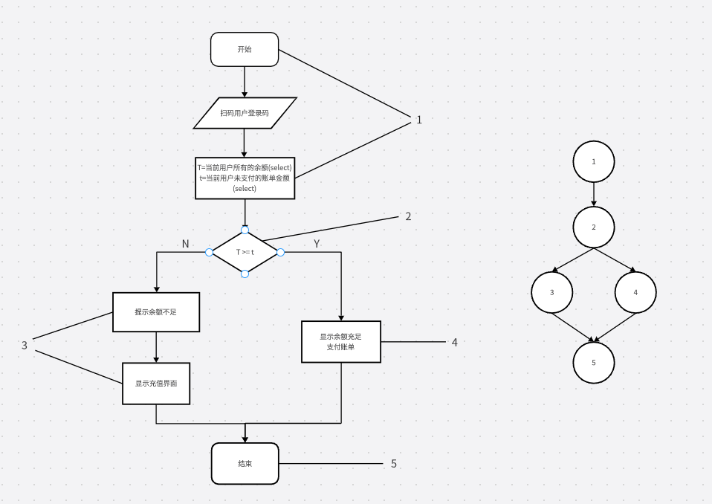
软件测试
YOUR LOGO

Slide 30
系统测试
YOUR LOGO
黑盒测试
黑盒测试小结
白盒测试
白盒测试小结
1
2
3
4
首先使用数据一完成加入车辆信息，调整用户信息，生成订单，删除车辆的操作，观察是否出现意料之外的结果。
本次集成测试的结果显示本系统在当前数据下的表现正常，没有发现能够显著引起错误的地方，系统在当前数据下，添加车辆模块，调整用户信息模块，生成订单模块都能够正确运行并输出正确的数据。
单元测试,这一小结采用动态分析的白盒测试使用数据2对统计分析模块进行测试。
根据系统实现，当数据2被正确插入后将会显示在车辆信息查询栏中，此时可以选择对其进行统计分析，分析结果将会显示在统计分析界面中。
白盒测试的结果显示本系统在当前数据下的表现正常，没有发现能够显著引起错误的地方，系统在当前数据下，统计分析模块能够正确运行并输出正确的数据。

Slide 31
软件测试总结
YOUR LOGO
测试总结的是问题，是风险，是经验，是如何改进，是分析测试过程中的问题，并针对项目进行分析从而找出解决方案。也可以说用于分析并总结这些缺陷，将总结出来的经验用于指导下一次的测试用例设计。在每个版本测试完毕后，要进行测试总结，做一些比例的总结、缺陷严重级别及比例的总结，单车工作效率的总结，还有最重要的是风险的平复，对下一测试版本的建议等。
本系统在软件编写代码时已经经过了多次实验，导致在软件测试时几乎找不出什么错误。在本章的软件测试中已经对几个主要的模块进行了测试，没有找出什么错误，表明在现阶段中的软件应用没有太大的问题需要去修改。

Slide 32
软件维护
YOUR LOGO
软件维护活动类型总起来大概有四种：纠错性维护（校正性维护）、适应性维护、完善性维护或增强、预防性维护或再工程。除此四类维护活动外，还有一些其它类型的维护活动，如：支援性维护（如用户的培训等）。
软件维护的成本一般远超软件前期开发的成本，考虑到本系统的大小，后期软件的维护主要在以下方面
1、维护开发文档，使其他人能够根据文档理解项目代码，在修改代码后及时修改文档
2、进行回归测试，修复潜在的BUG
3、留出为未来扩展项目的空间，保证未来软件的可扩展性

Slide 33
谢
谢
观
看
GRADUATION REPLY

